Slide 1
鄞州区区属国有企业阳光服务平台
投标人操作手册
时间：2025.12

Slide 2
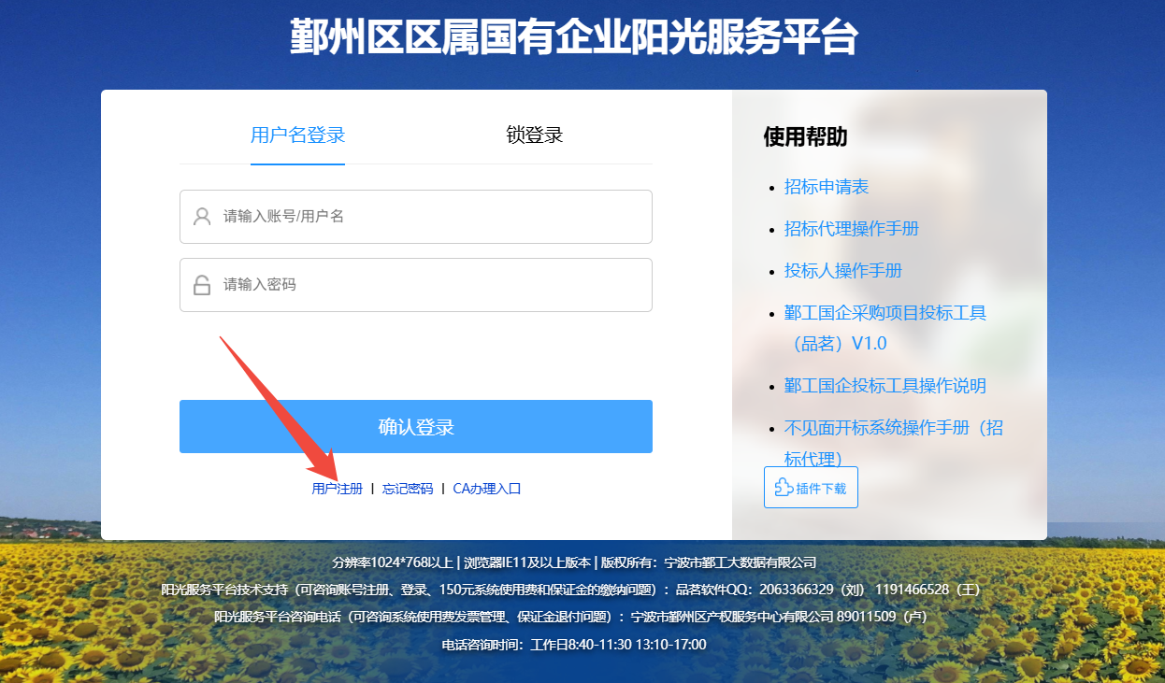
用户注册
未注册用户可通过“用户注册”，填写相关信息完成账户注册。(http://125.122.155.19:8060/xe/register/entRegisterInfo)

Slide 3
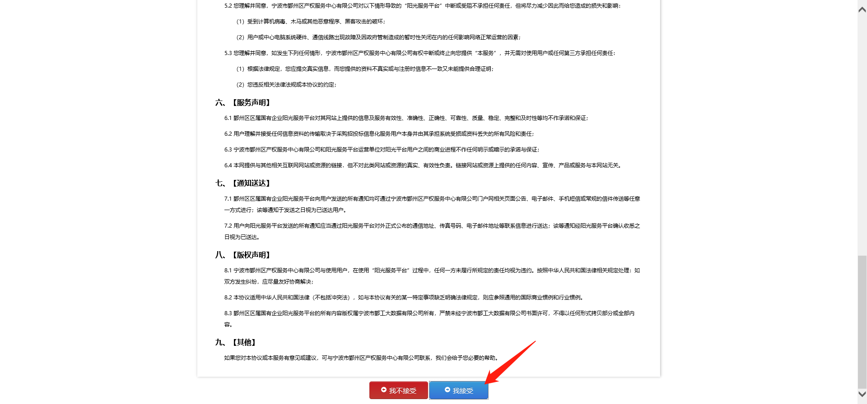
用户注册
阅读完《阳光服务平台用户服务协议》，在最底部，选择“我接受”，进入下一步。

Slide 4
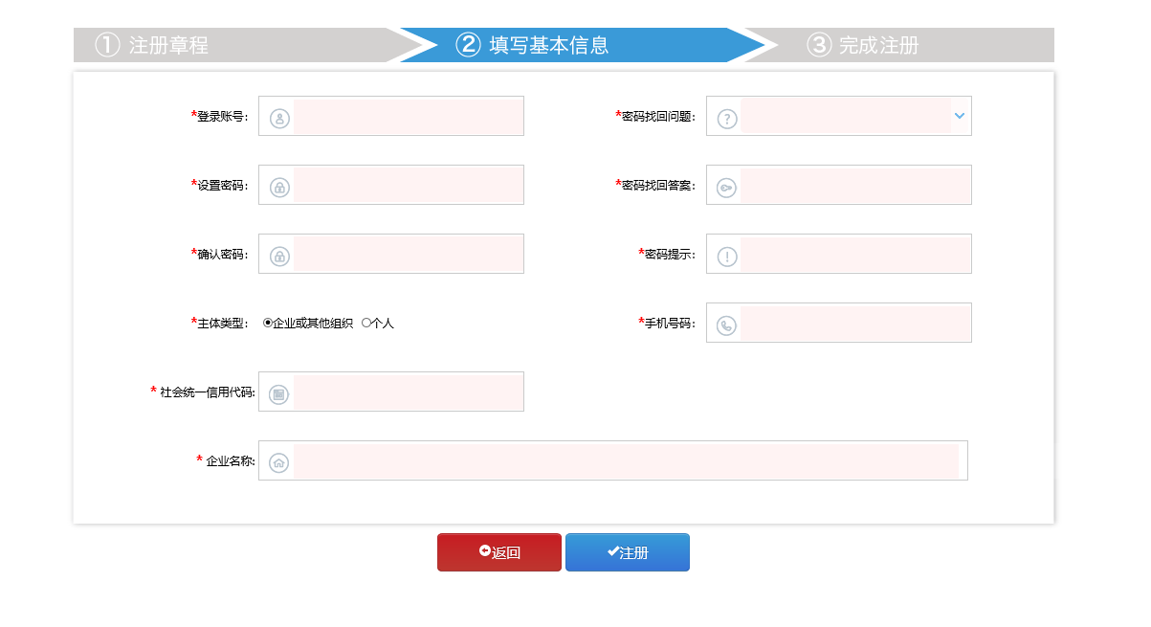
用户注册
填写基本信息，登录账号将用于系统登录界面中的“账号/用户名”。

Slide 5
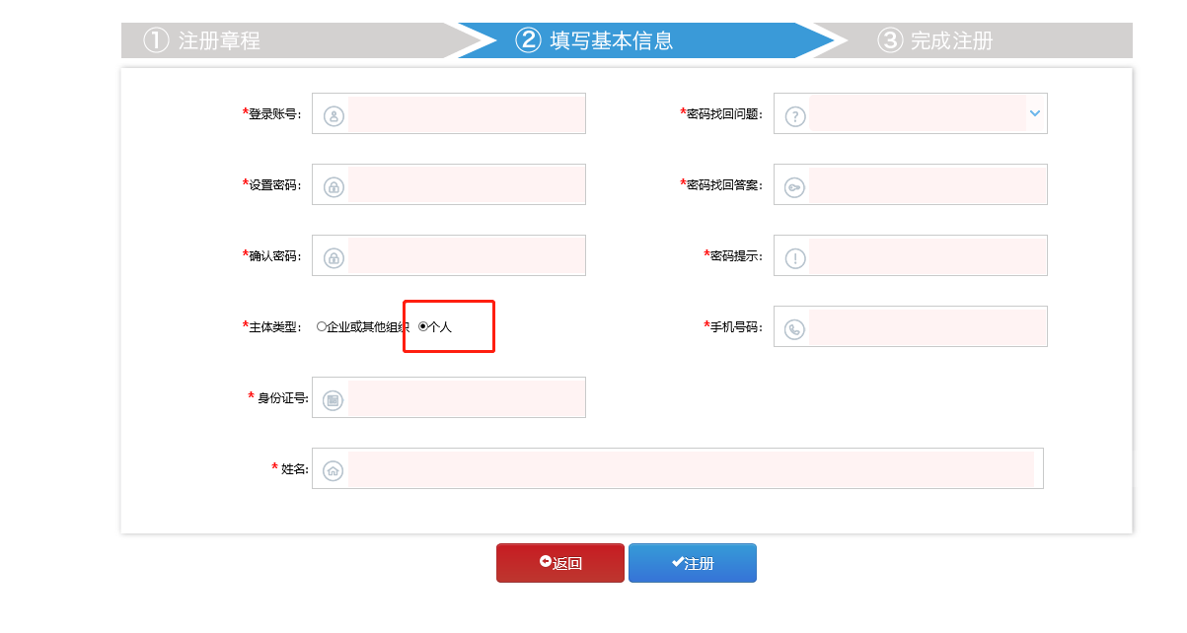
用户注册
如果是以个人身份进行投标，需在主题类型选择“个人”，并填写基本信息。

Slide 6
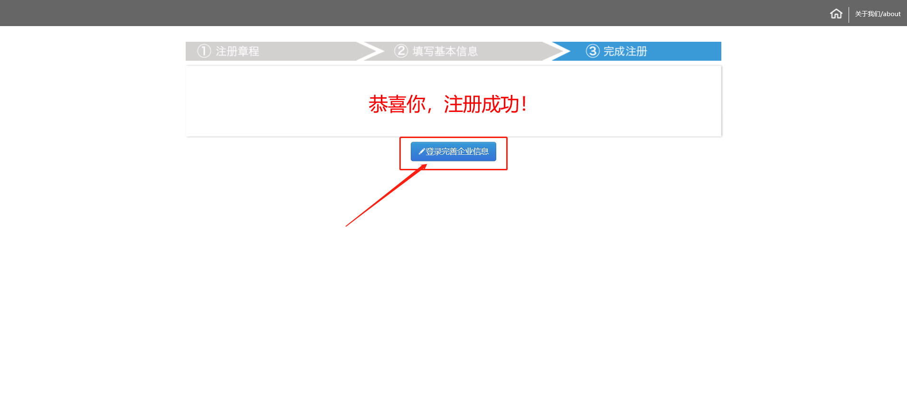
用户注册
点击登录完善企业信息，输入注册好的登录账号和密码，进行登录。
注意：若需要找回账号或重置密码，需要提供盖公章的情况说明给产权服务中心协助找回。

Slide 7
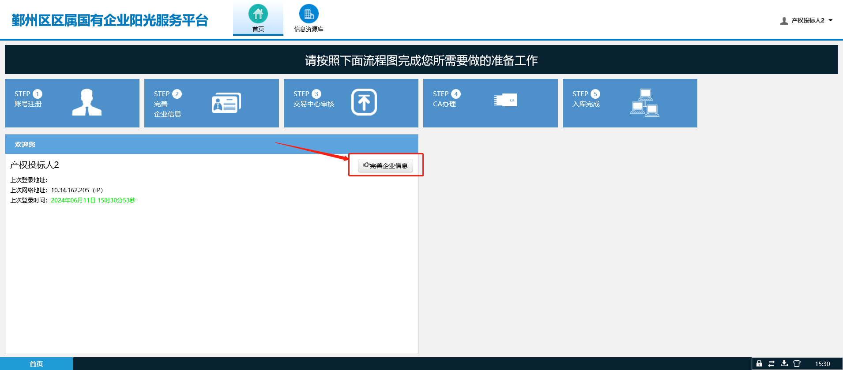
完善企业信息
完善企业相关信息。

Slide 8
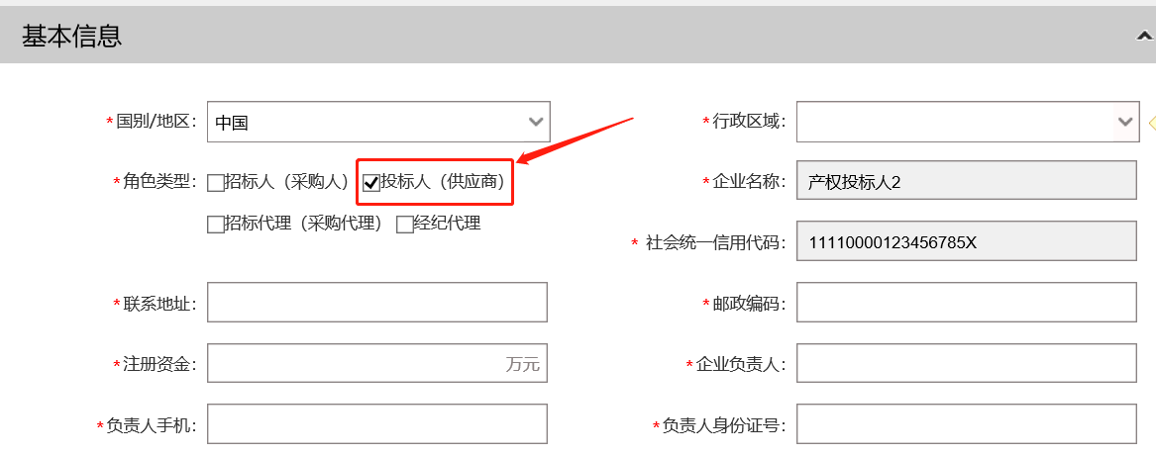
完善企业信息
选择对应的角色类型并完善基本信息、企业证照信息 、企业资质信息 。

Slide 9
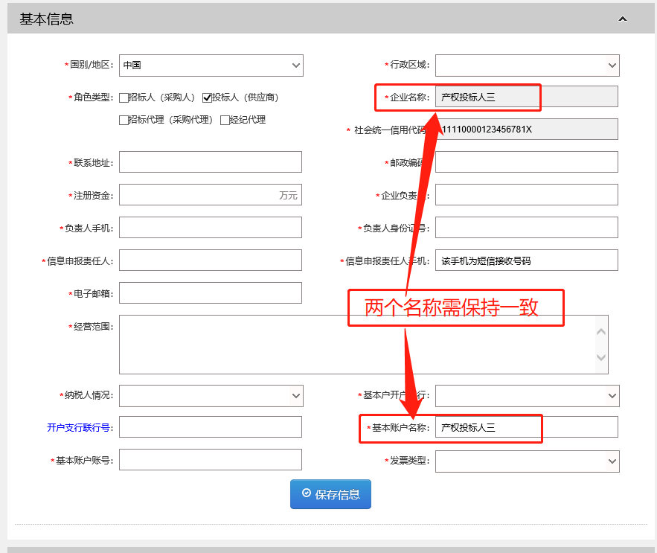
完善企业信息
填写完整后点击保存信息。

Slide 10
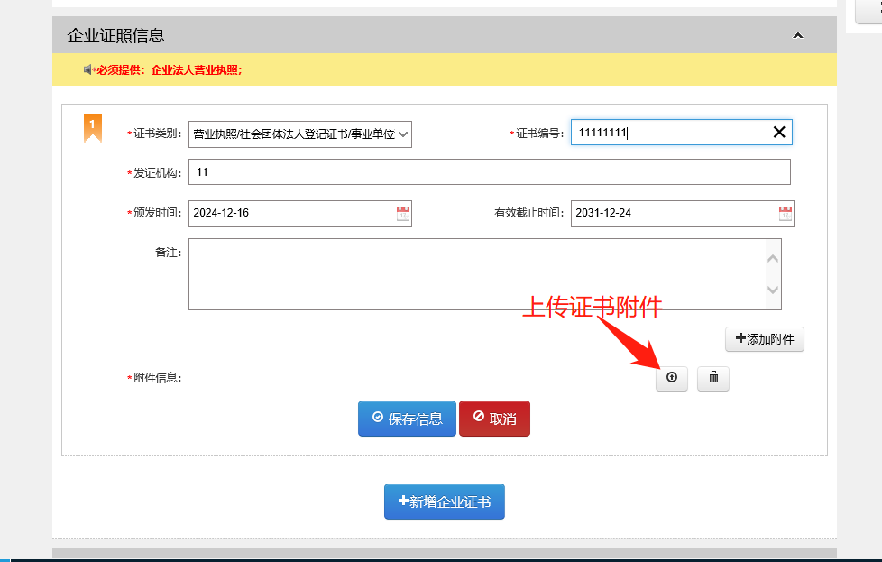
完善企业信息
完善企业证照信息 ，并上传相关附件（格式为：jpg、png、jpeg、gif）。

Slide 11
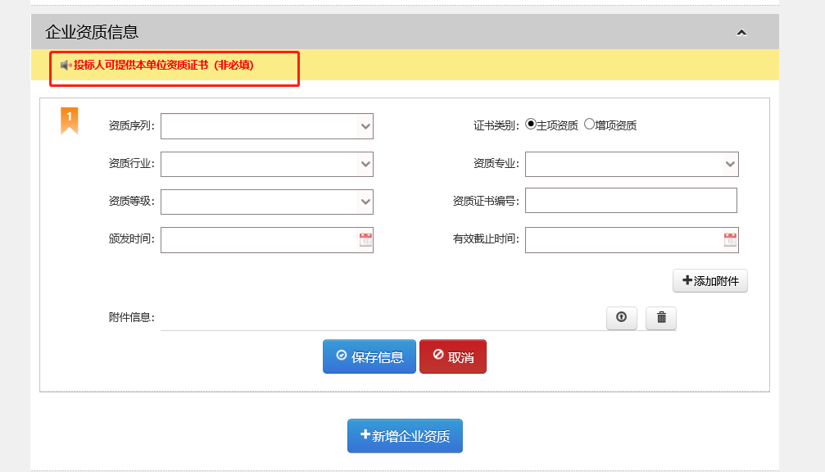
完善企业信息
投标人如果有相关企业资质，可在根据提示，添加相关资质信息。（没有企业资质可不填）

Slide 12
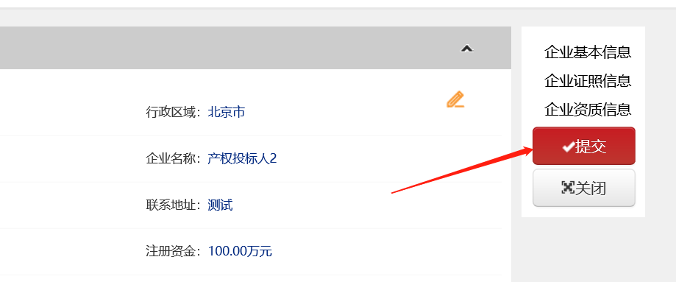
完善企业信息
填写完整后，提交。退出重新登录系统，即可进行投标操作。（本系统无需入库审核）

Slide 13
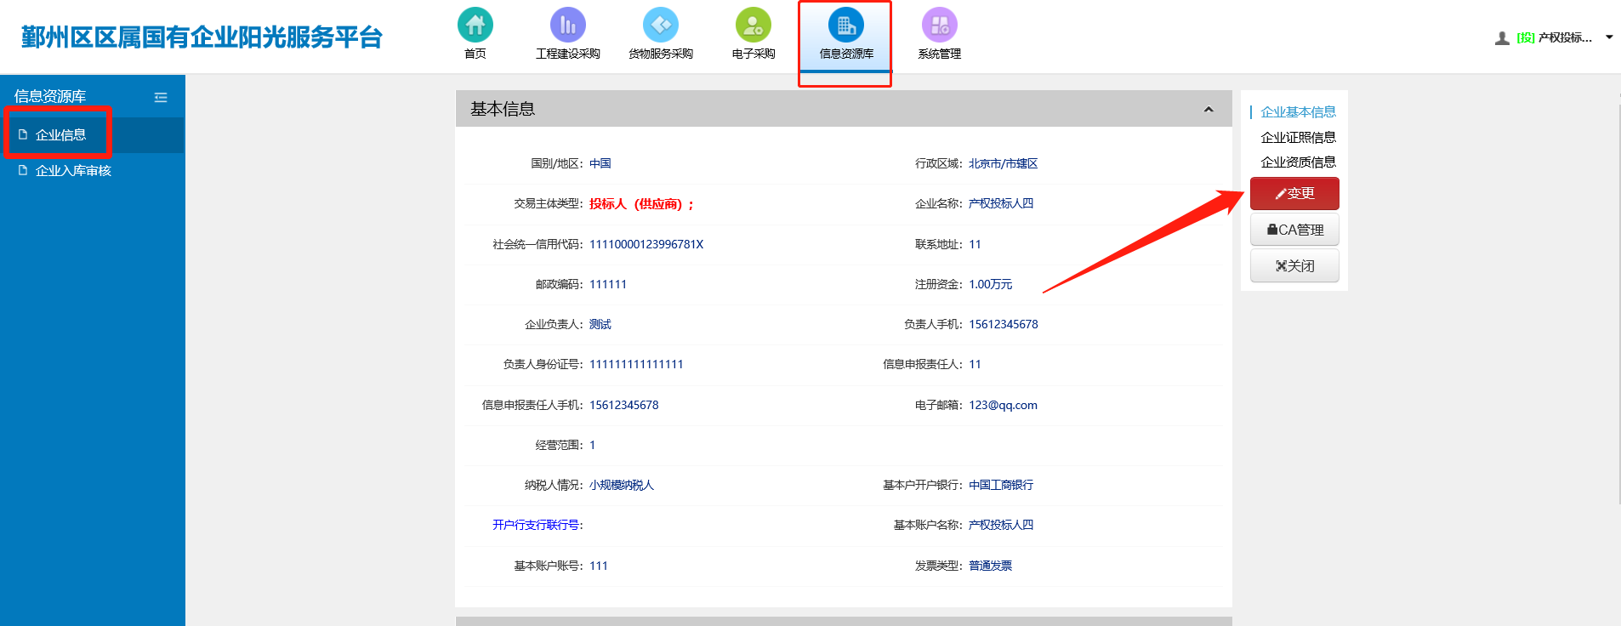
企业信息变更
若基本信息填写过程中有错误，请先将企业入库流程完成后，再进行变更修正。

Slide 14
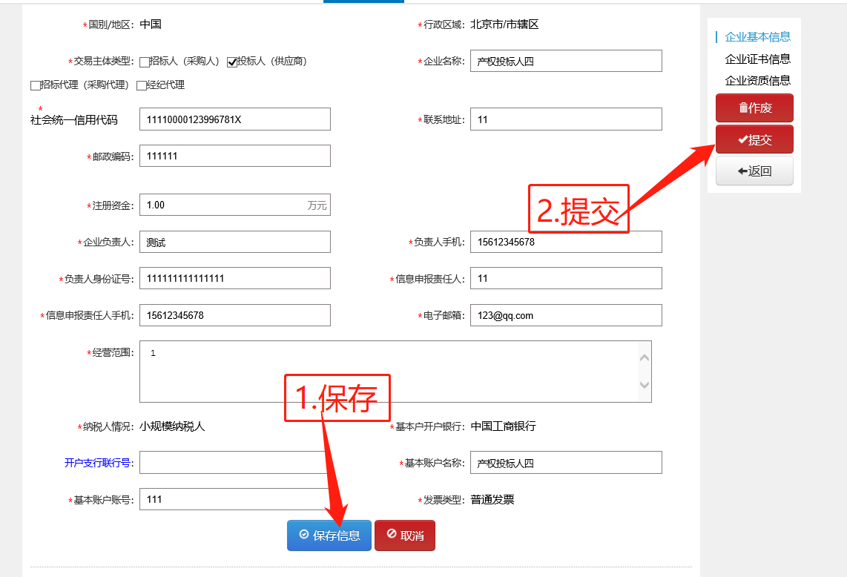
企业信息变更
相关信息修改完成后，依次保存、提交即可。（系统信息认定以企业信息中的内容为准）

Slide 15
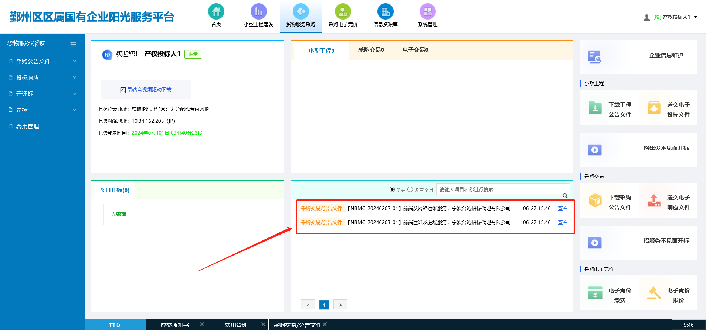
招标公告
投标人可通过公告栏查找意向项目。

Slide 16
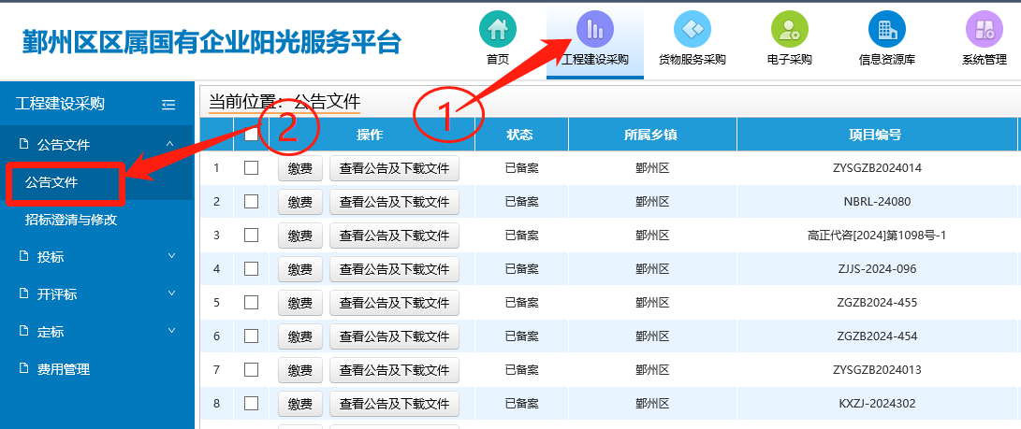
招标公告
也可以直接点击项目类型，通过公告文件查找项目。

Slide 17
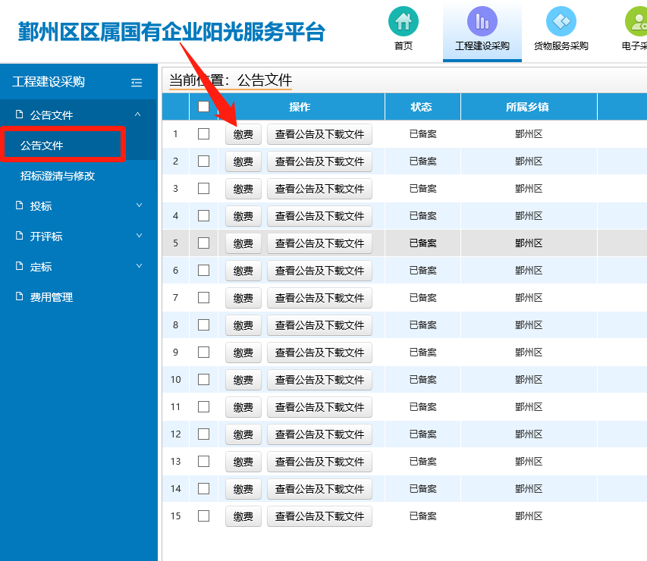
缴纳系统使用费
选择意向招标项目，点击“缴费”，进行系统使用费的缴纳。

Slide 18
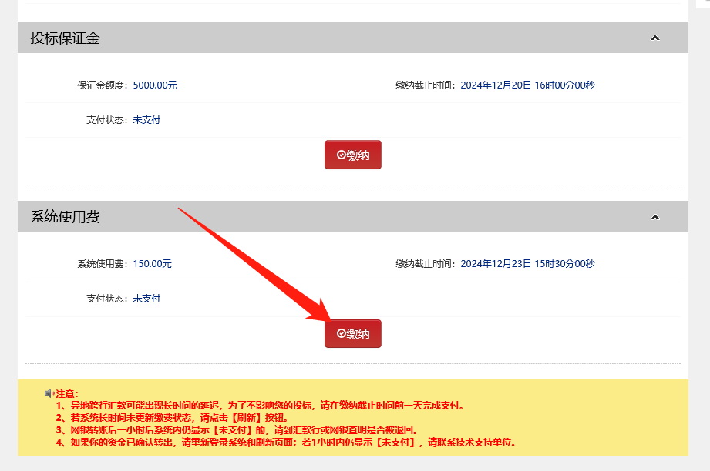
缴纳系统使用费
先缴纳系统使用费，随后在保证金缴纳截止时间前完成投标保证金的缴纳。

Slide 19
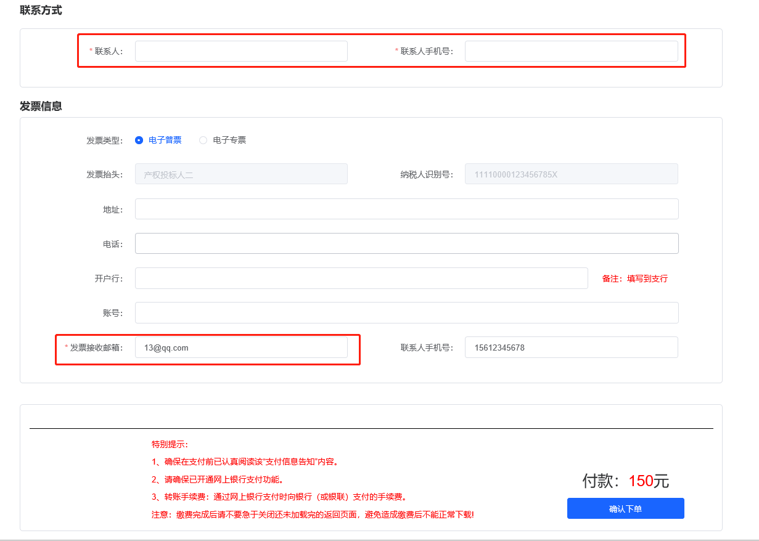
缴纳系统使用费
填写联系人和手机号、发票接收邮箱，点击确认下单，并完成支付。

Slide 20
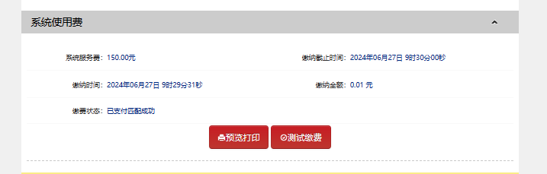
缴纳系统使用费
当缴纳状态为“已支付匹配成功”，则表示缴纳成功。(请在缴纳完成后及时下载招标文件)

Slide 21
系统使用费开票
系统使用费开票注意事项！！！
系统使用费150元，支付后不退。项目开标后，平台工作人员会根据付款人填写的开票信息统一开具电子发票（无须付款人申请），付款人可在填写的电子邮箱中自行下载。

Slide 22
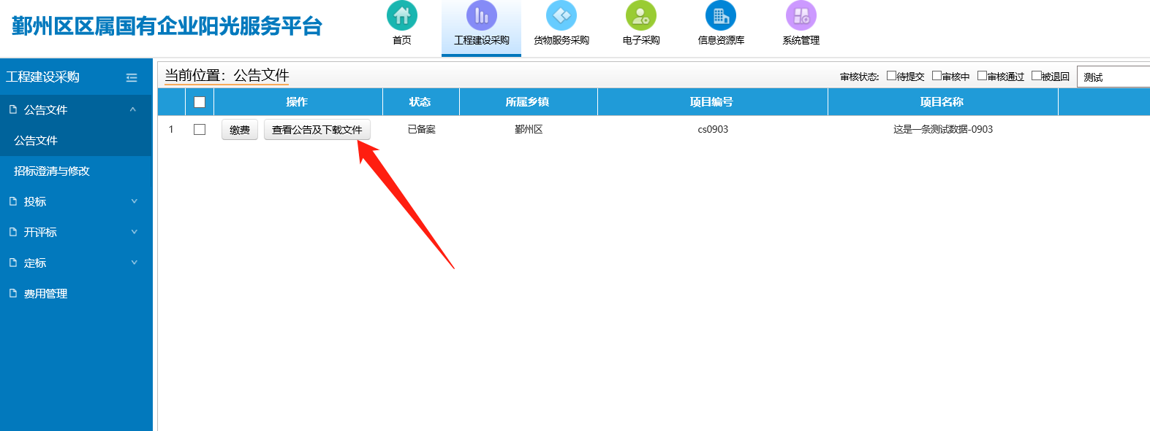
招标公告
在 “公告文件”节点下，点击“查看公告及下载文件”。

Slide 23
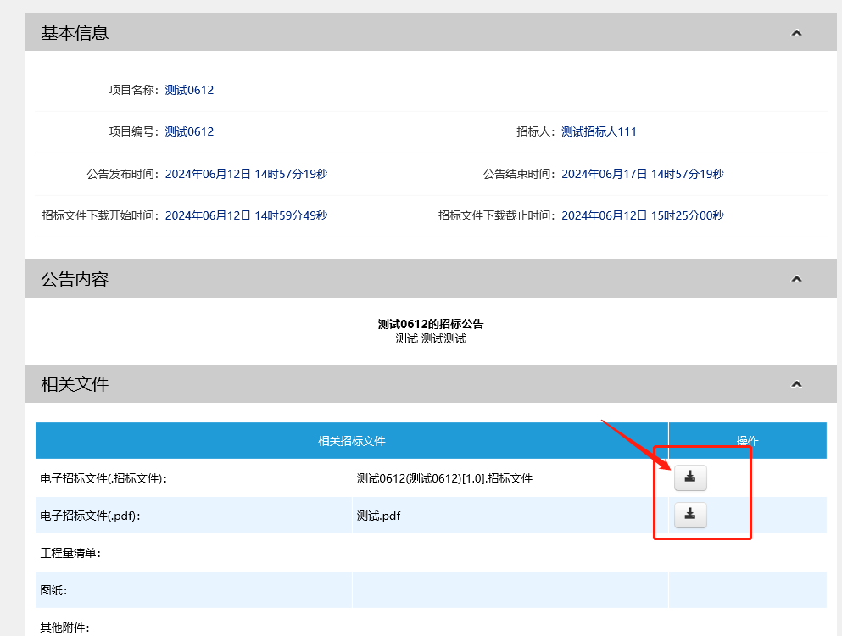
下载招标文件
查看公告信息，在相关文件部分下载电子招标文件和招标文件。

Slide 24
缴纳保证金
选择需要缴费的项目，点击“缴费”，进行保证金缴纳。

Slide 25
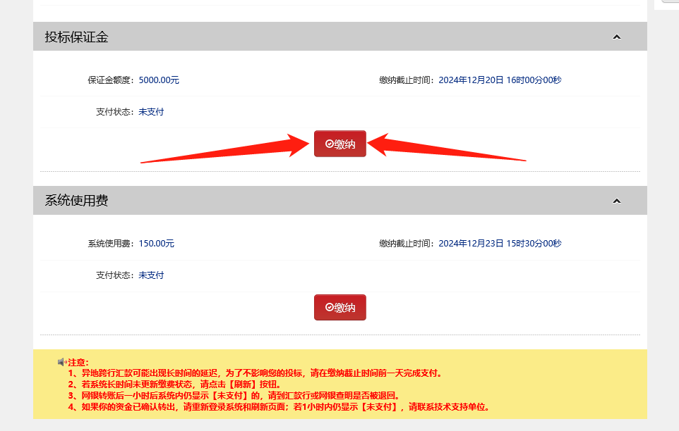
缴纳保证金
选择投标保证金“缴纳”。

Slide 26
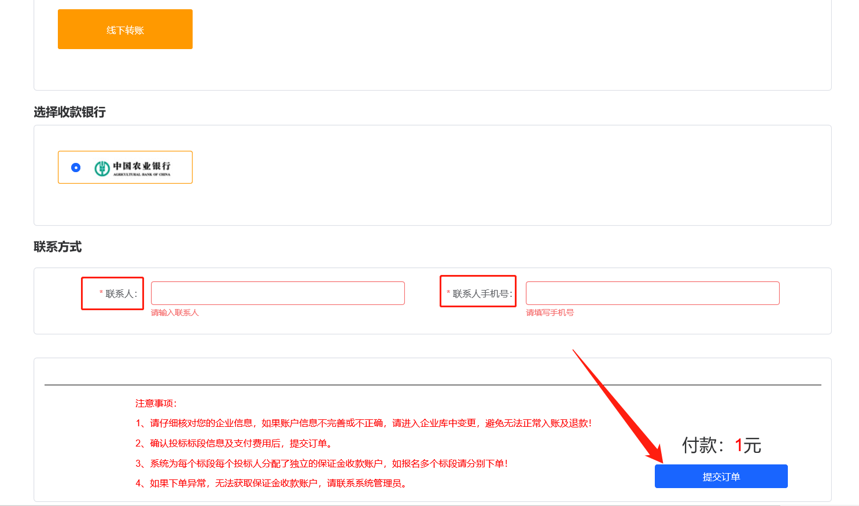
缴纳保证金
填写完联系人和手机号，点击提交订单。

Slide 27
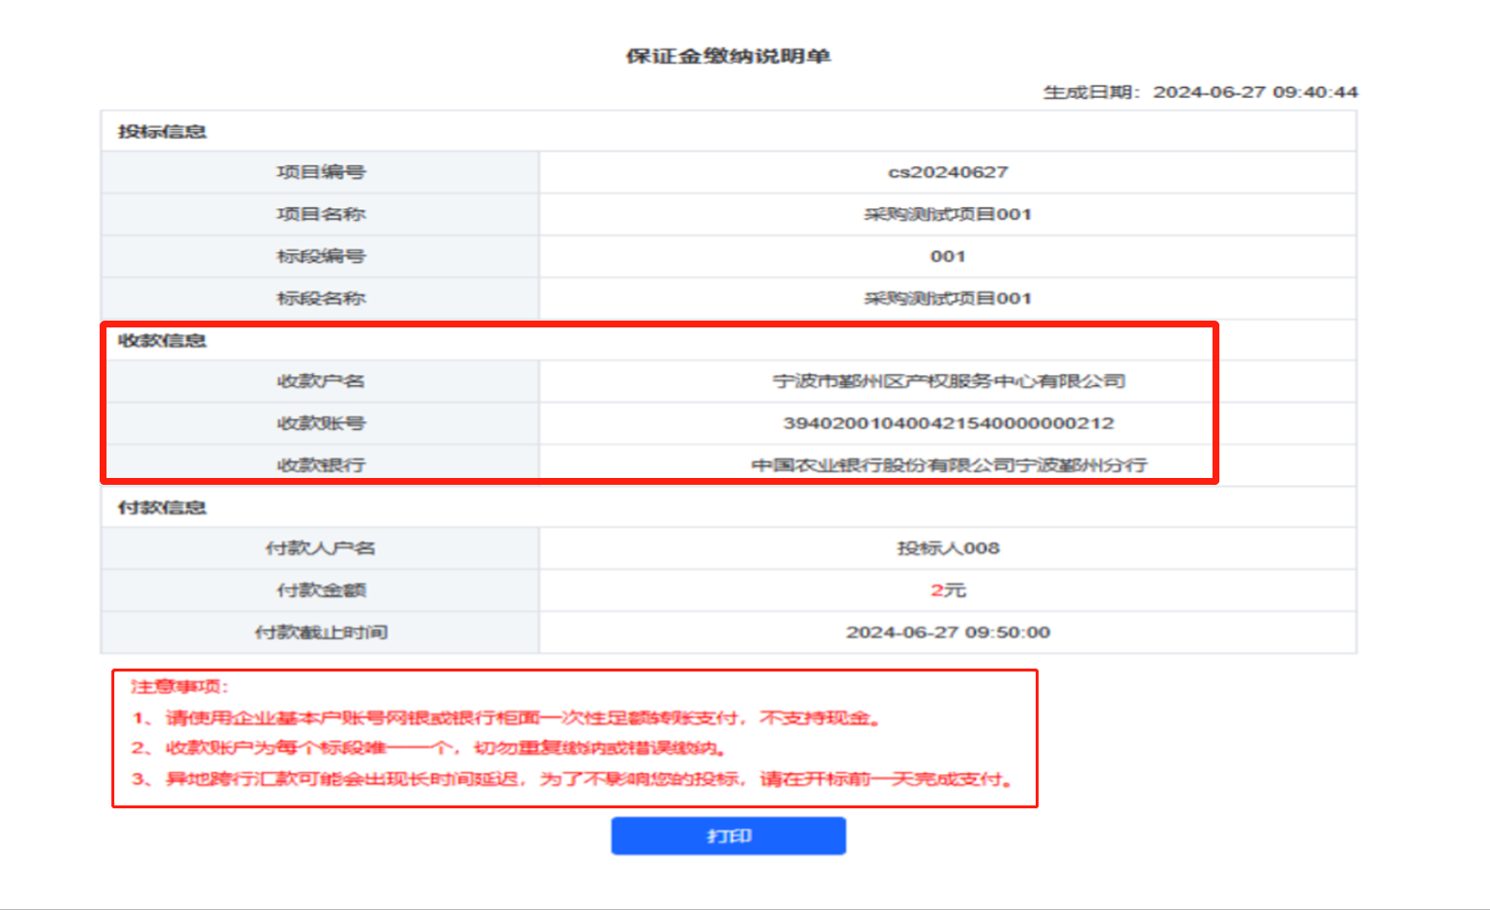
缴纳保证金
根据保证金缴纳说明单上的收款信息，使用基本户网银或银行柜面一次性足额转账支付。

Slide 28
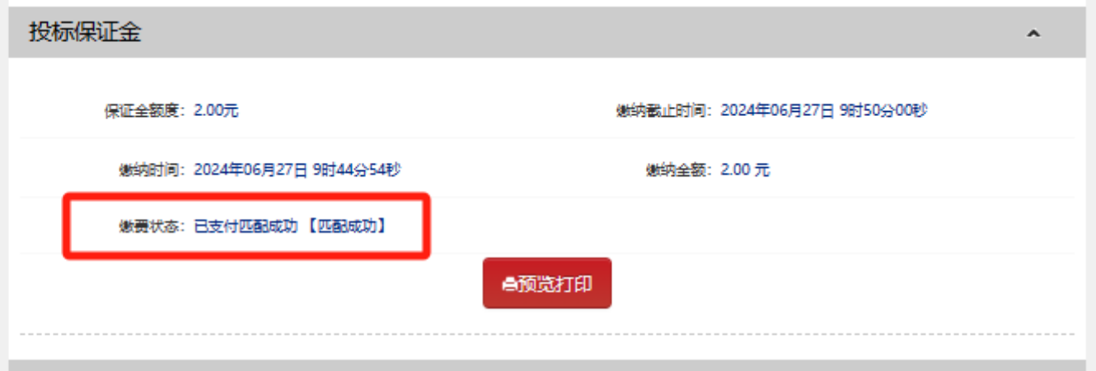
缴纳保证金
如图所示缴费状态为保证金缴纳成功。（注：投标保证金的退付经由代理机构提交至平台后，平台工作人员审核会退还至付款账户。）

Slide 29
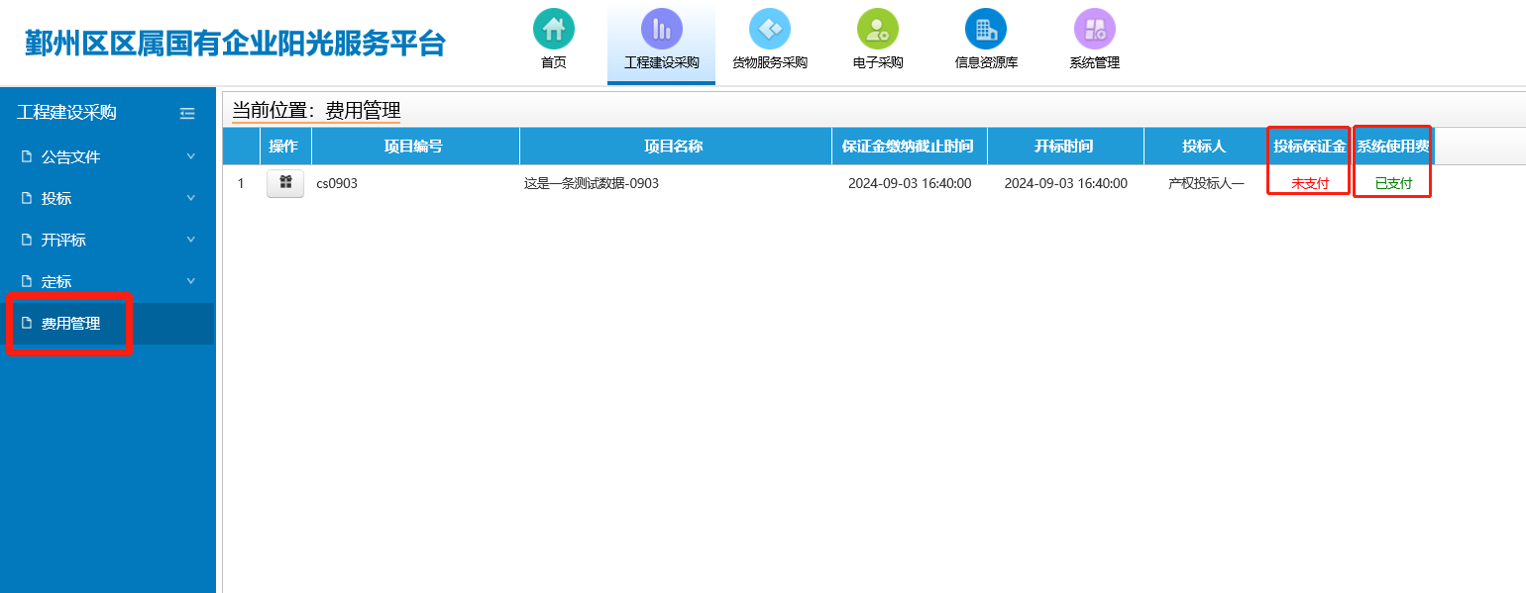
费用管理
相关费用缴纳完成后，可通过“费用管理”节点，查看各费用缴纳状态。 （线下纸质开标流程到此节点结束，后续操作皆为不见面开标流程。）

Slide 30
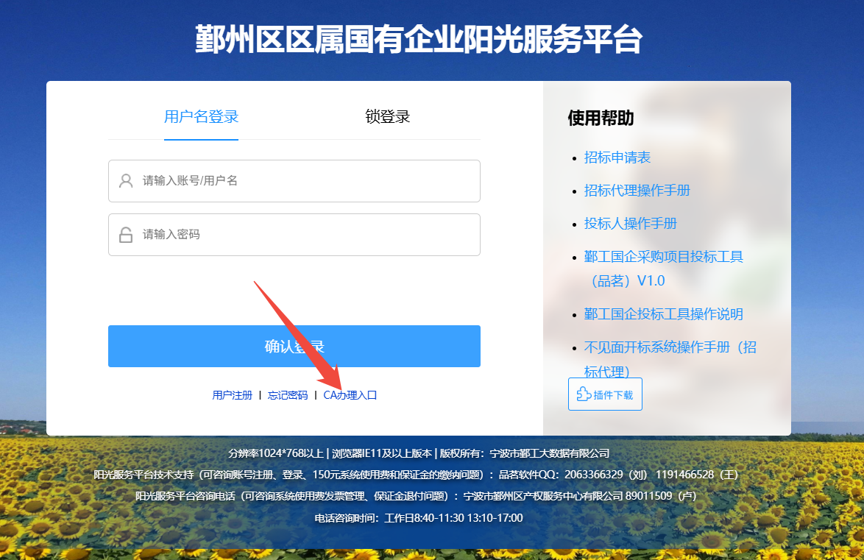
CA锁办理
不见面开标项目，需要投标人办理电子签章CA锁，可通过下方入口，自行申请办理。

Slide 31
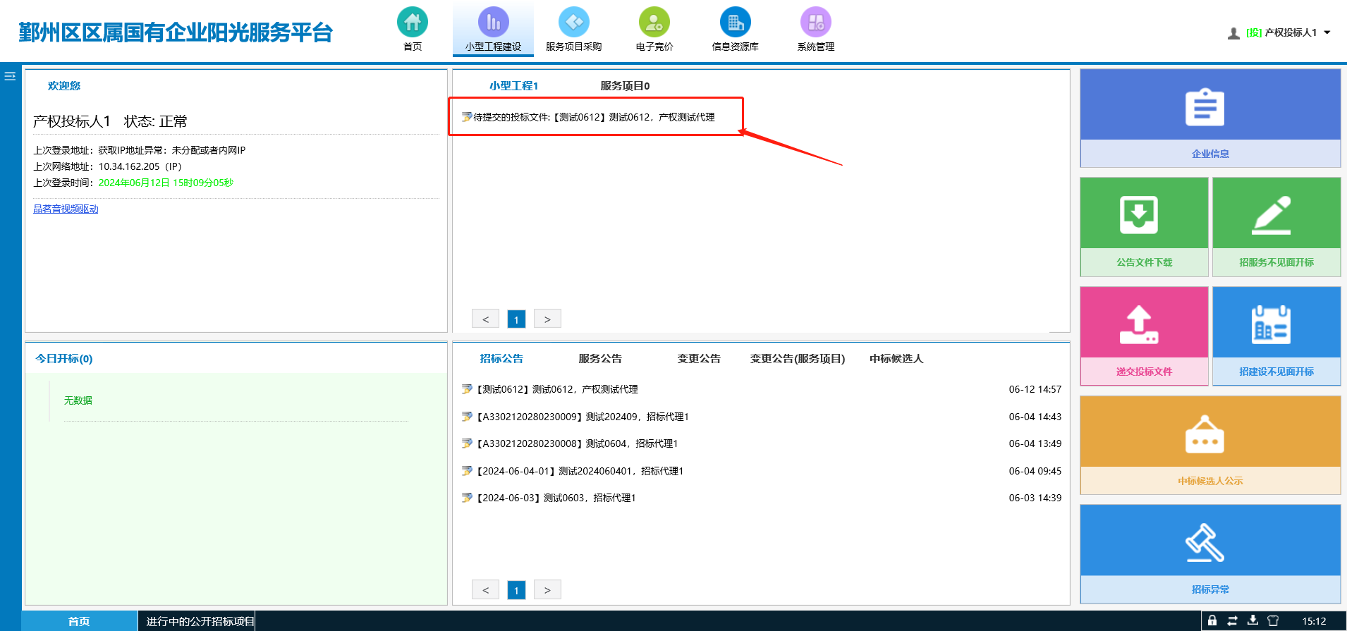
递交投标文件
从首页待办中点击递交投标文件。

Slide 32
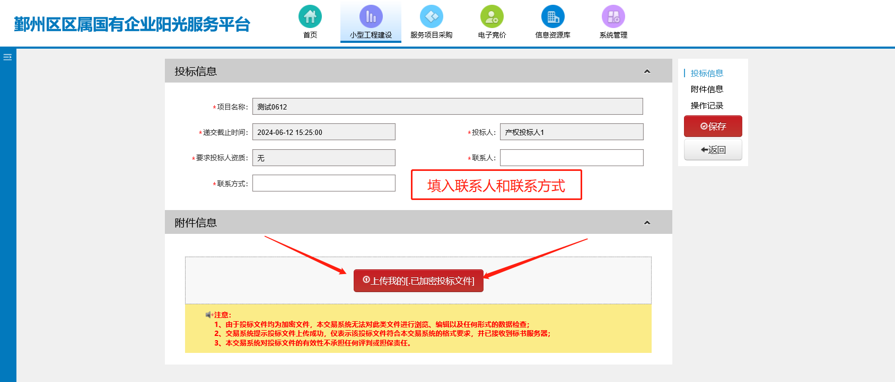
递交投标文件
填写联系人和联系方式（仅用于评标过程中联系），然后点击上传已加密投标文件。

Slide 33
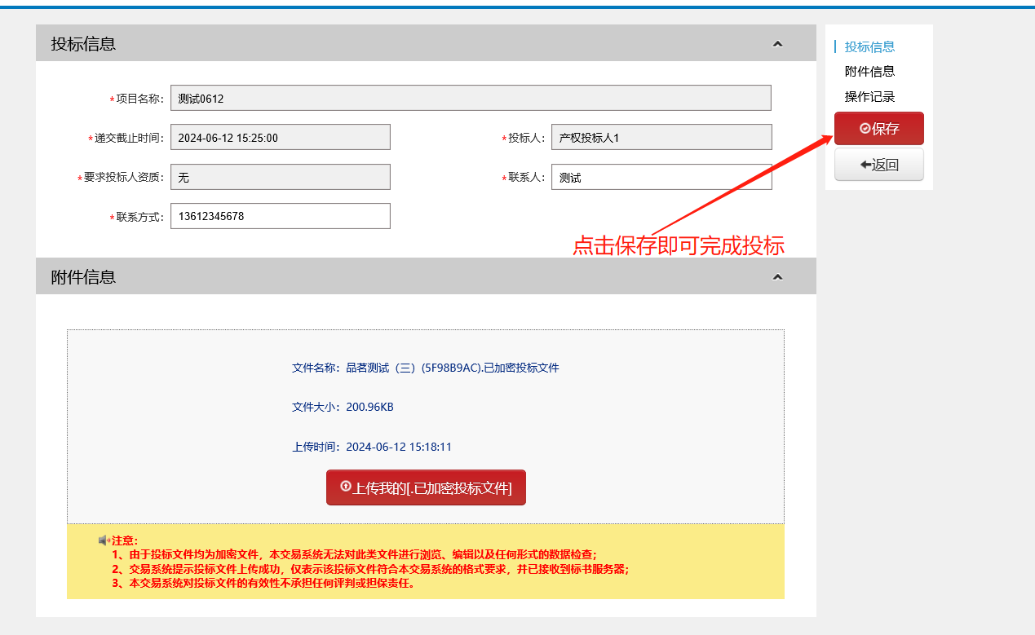
递交投标文件
保存后即可完成投标。

Slide 34
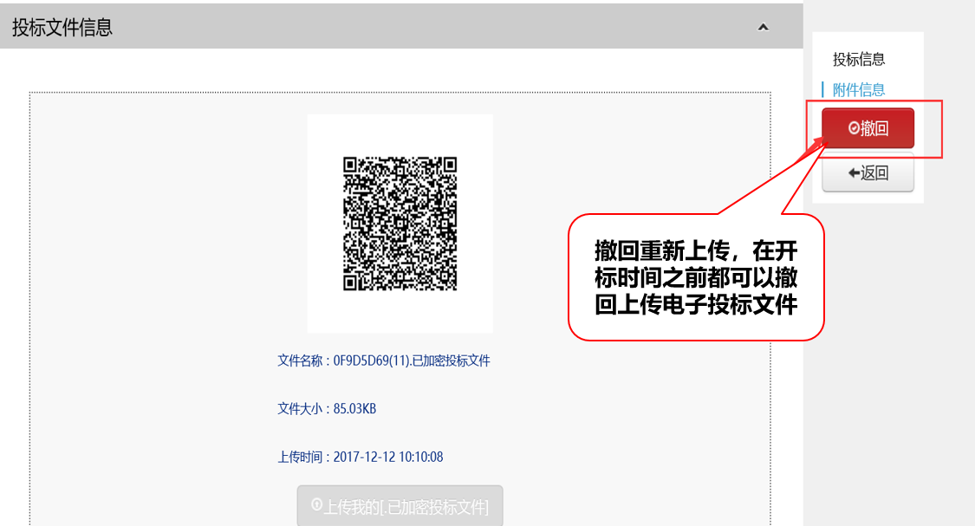
递交投标文件
在投标文件递交截止时间之前，都可以撤回重新上传投标文件。

Slide 35
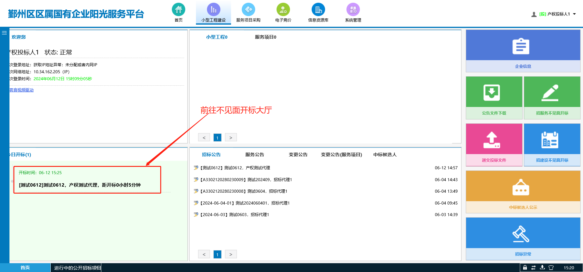
参与不见面开标
通过左下角今日开标，查看待开标项目。

Slide 36
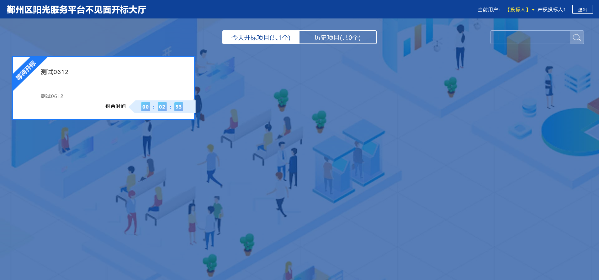
参与不见面开标
等待倒计时结束启动开标。

Slide 37
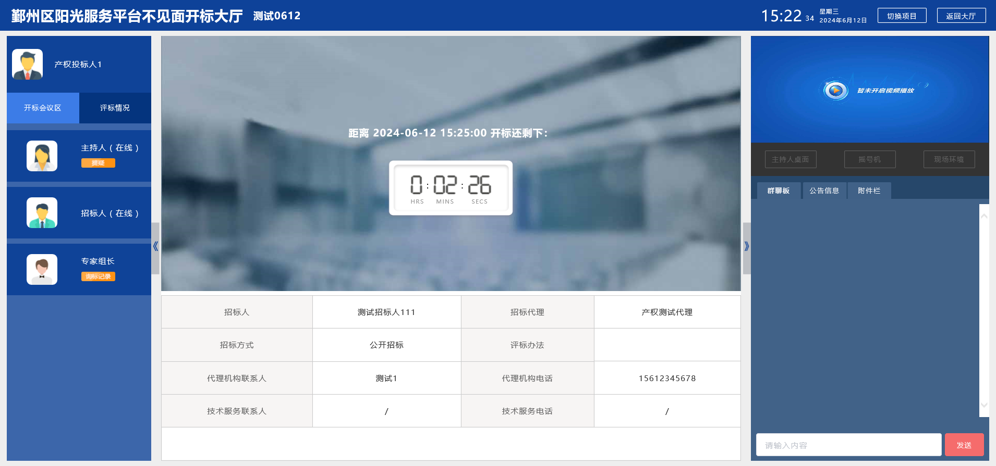
参与不见面开标
完善

Slide 38
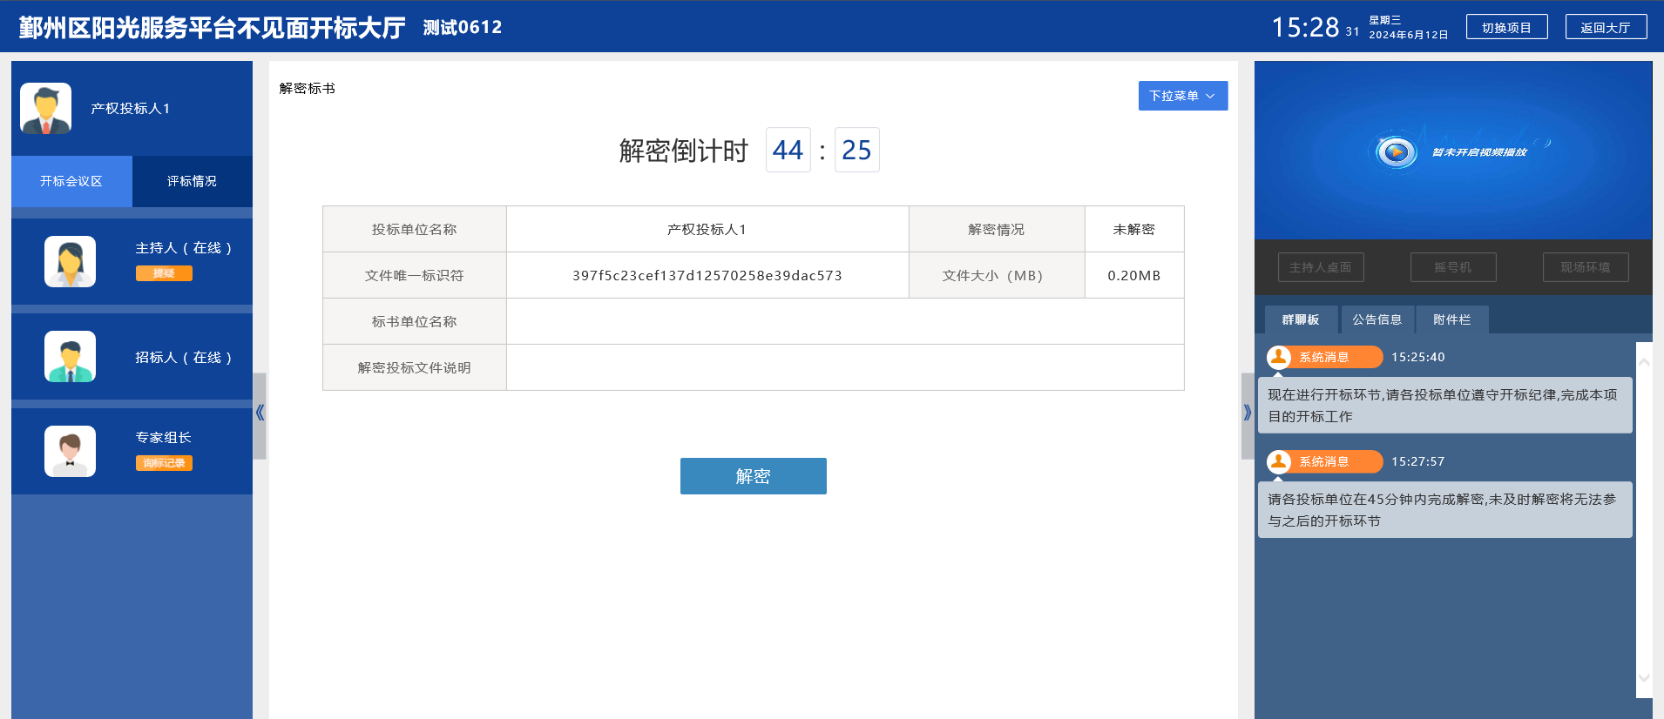
解密标书
到达解密环节时，点击“解密”按钮，输入CA密码，完成解密。(务必使用IE浏览器或360浏览器兼容模式进行解密操作，如存在解密问题，请及时联系平台技术支持：品茗软件QQ:2063366329(刘)，1191466528(王))

Slide 39
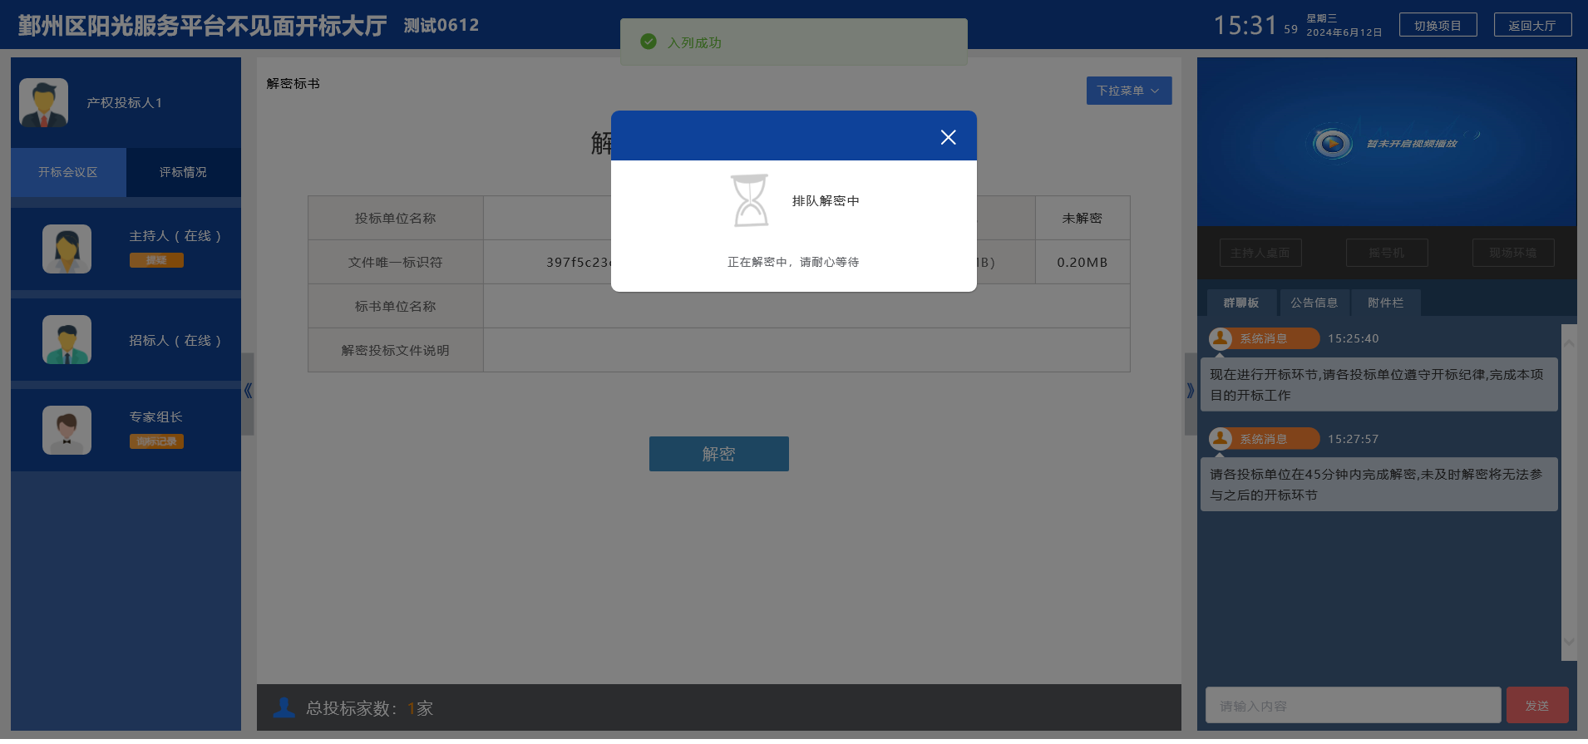
解密标书
完善

Slide 40

解密成功
如图显示为解密成功，等待评标完成(评标期间请保持通讯流畅,便于接收询标通知)。

Slide 41
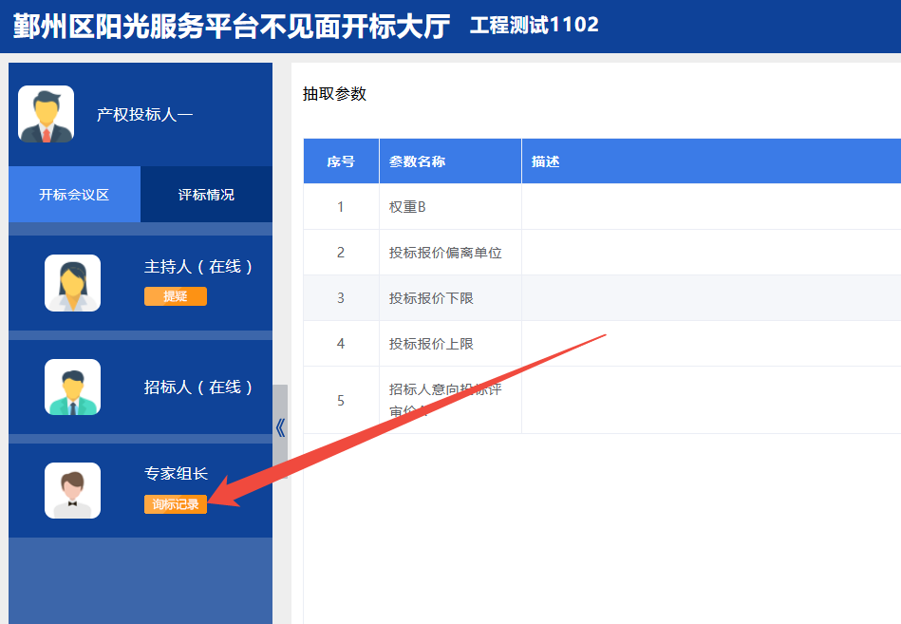
答复询标
当对单位发起询标后，可在开标会议区，点击专家组长，查看询标内容。

Slide 42
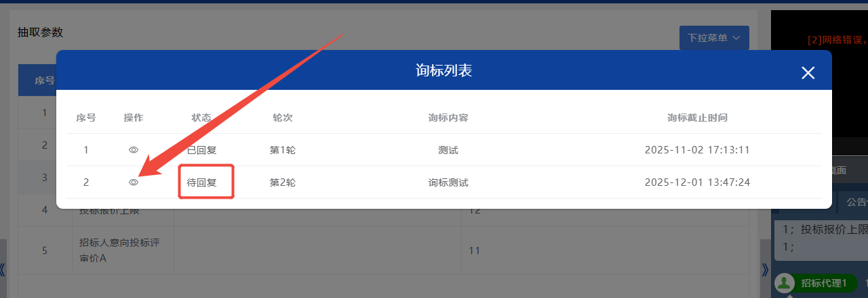
答复询标
选择待回复轮次，点击左侧小眼睛操作图标，进行回复操作。

Slide 43
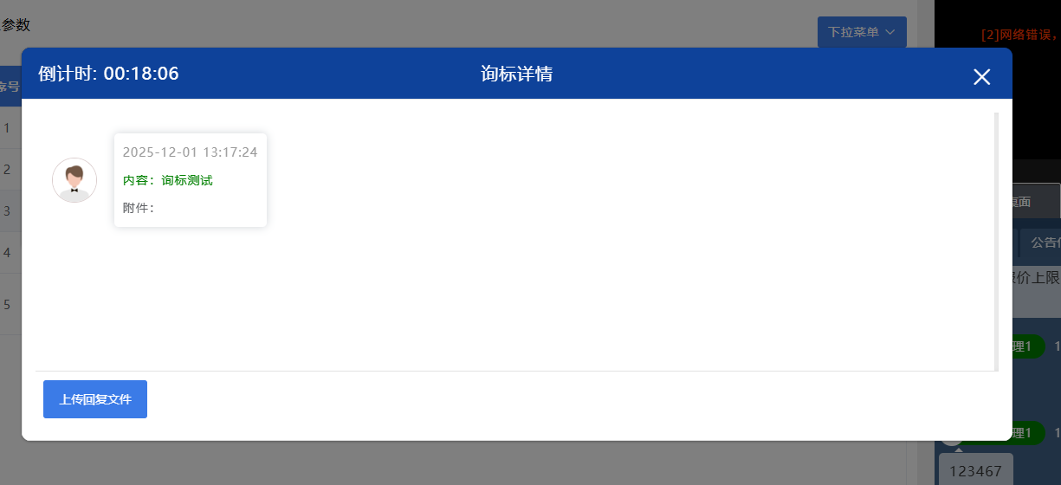
答复询标
在倒计时结束之前，通过点击“上传回复文件”按钮，上传PDF文件回复询标内容。（注：询标文件只能回复一次，请仔细选择回复文件）

Slide 44
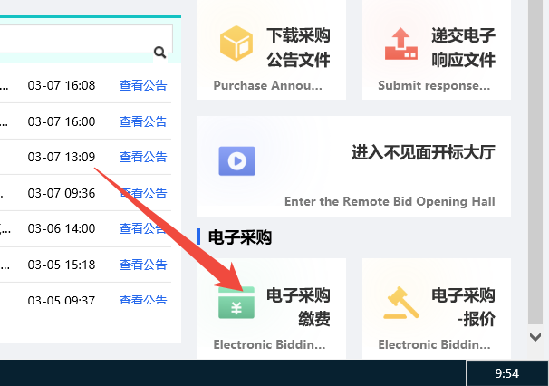
电子采购
在首页右下角，选择“电子采购缴费”。

Slide 45
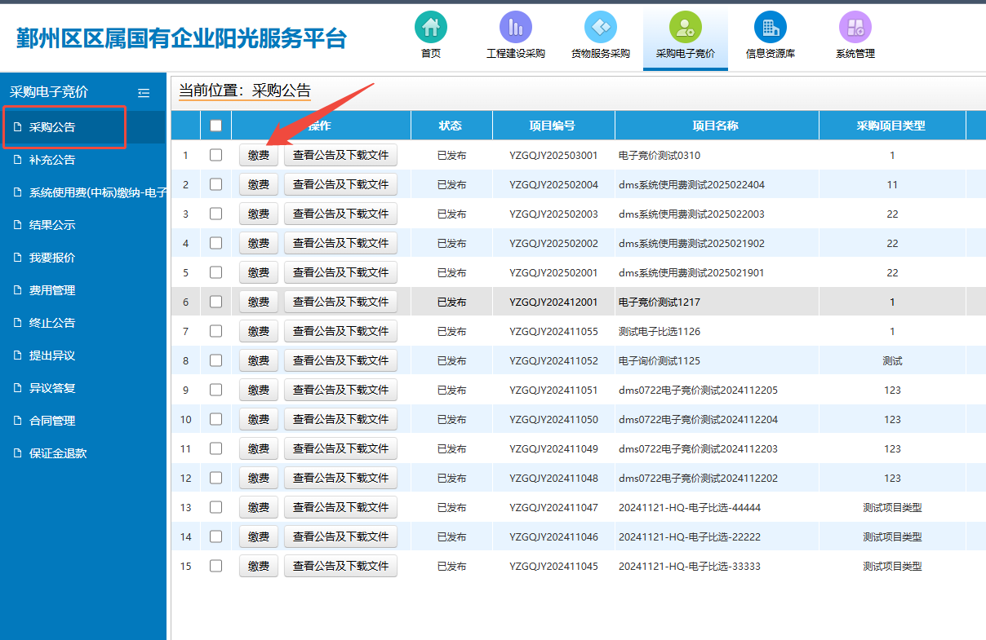
电子采购
选择意向项目，点击“缴费”按钮，缴纳系统使用费和保证金。

Slide 46
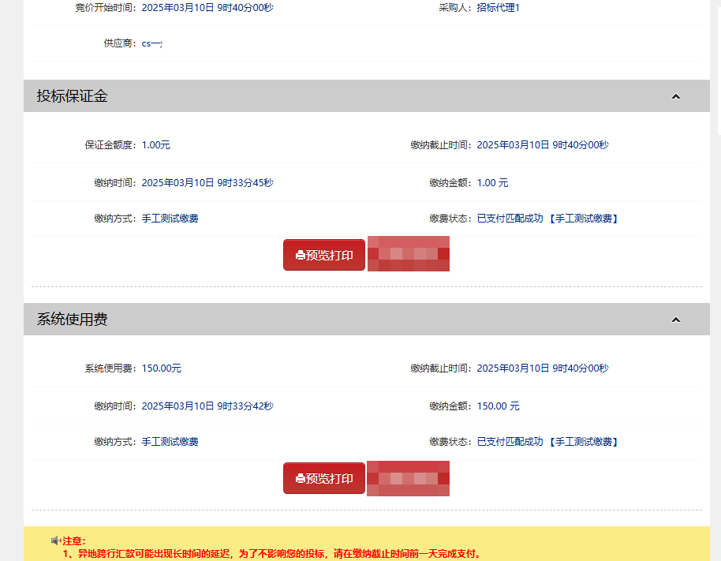
电子采购
依次缴纳系统使用费和投标保证金。可通过缴费状态查看是否缴纳成功。

Slide 47
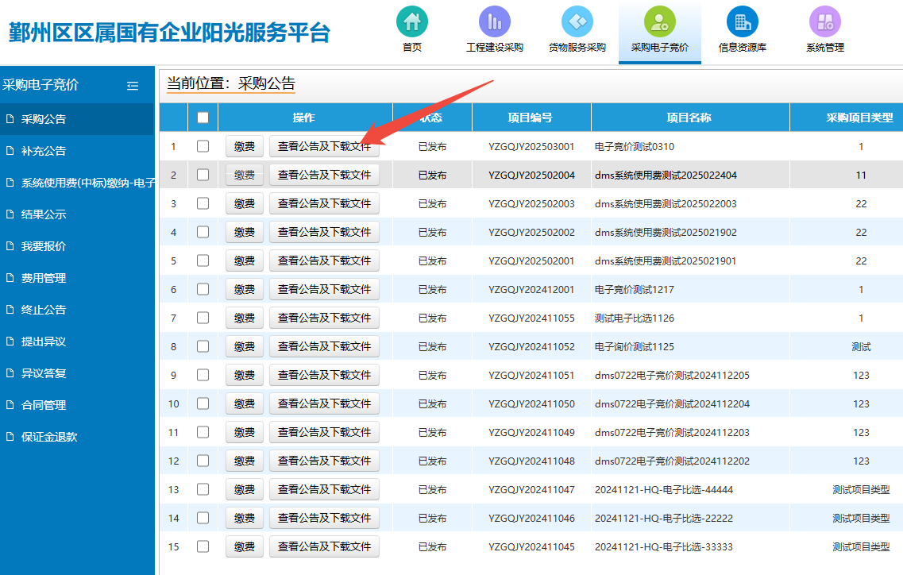
电子采购
点击“查看公告及下载文件”，下载相关竞价附件。

Slide 48
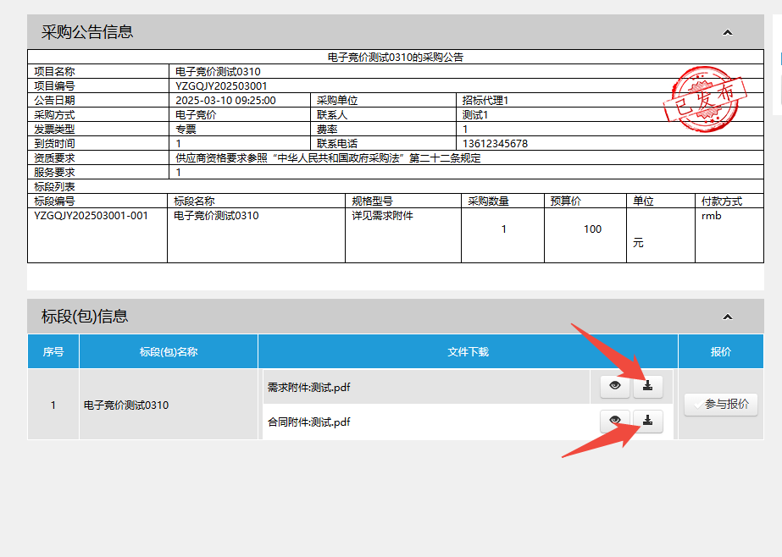
电子采购
点击下载按钮，即可下载附件。

Slide 49
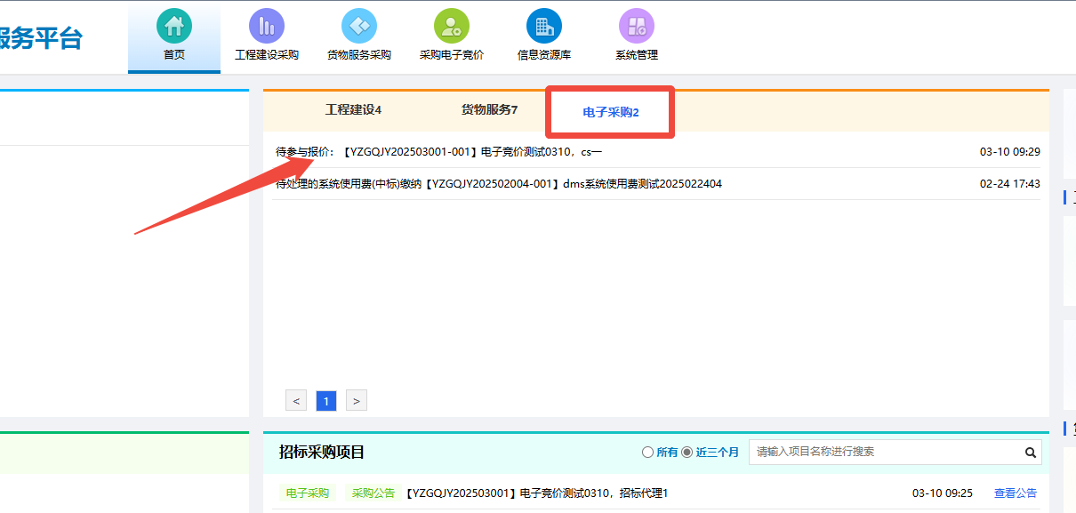
电子采购
到达报价开始时间，可通过首页待办进入待参与报价项目。

Slide 50
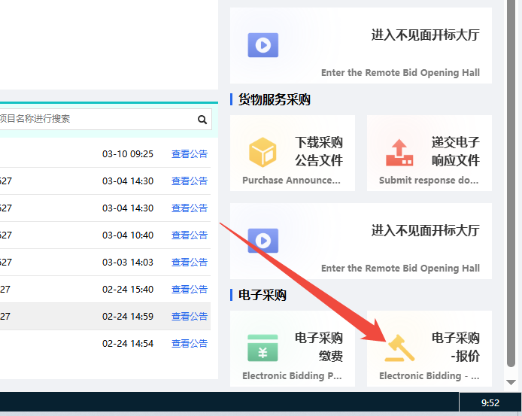
电子采购
也可在右下角，点击“电子采购-报价”进入报价。

Slide 51
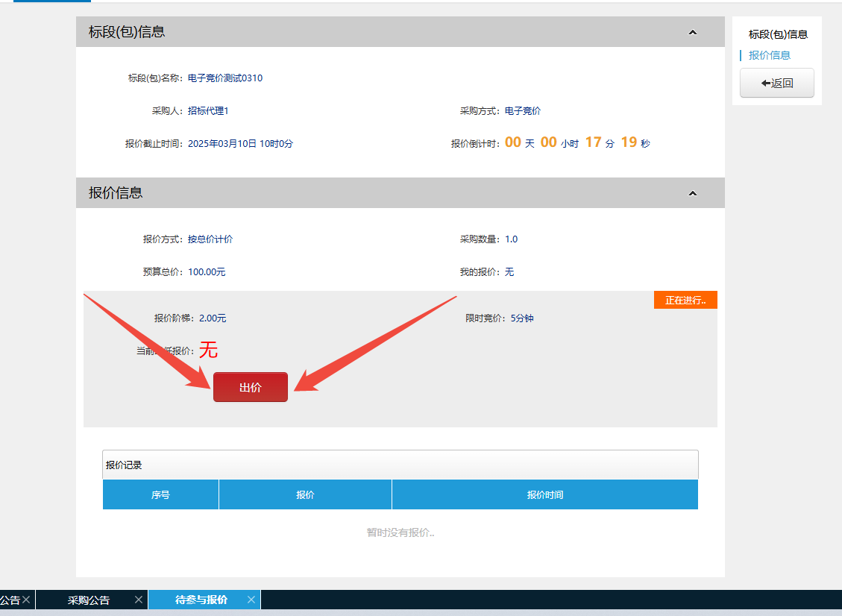
电子采购
点击“出价”，即可开始报价。

Slide 52
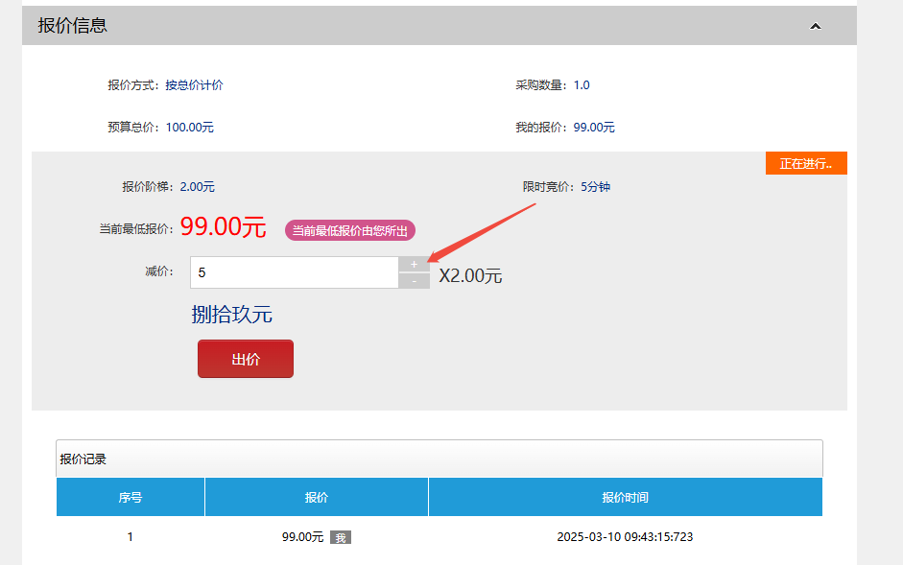
电子采购
在报价倒计时结束前，可通过±X报价阶梯，多次报价。

Slide 53
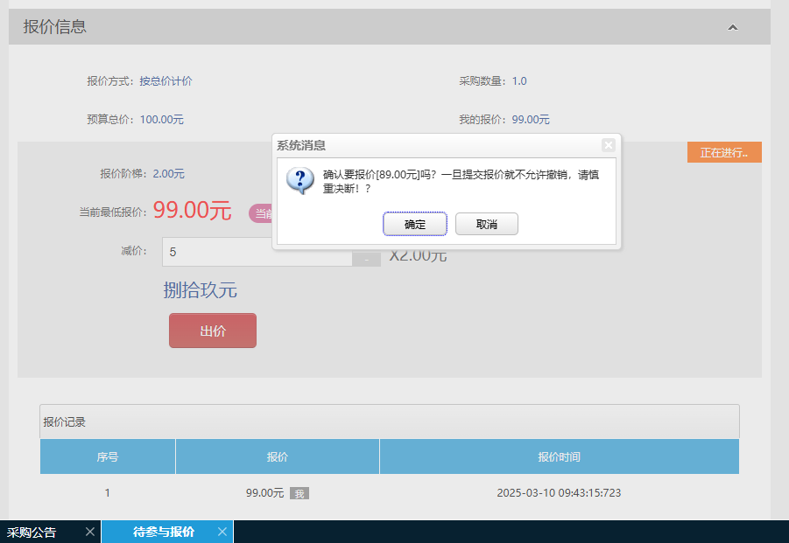
电子采购

Slide 54
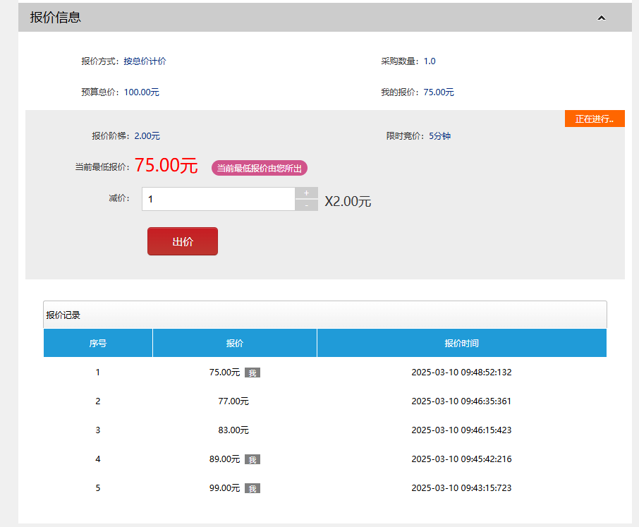
电子采购
可在报价记录查看所有报价。

Slide 55

系统使用费（中标）
结果公告公示结束后，在首页待办中，点击待处理的系统使用费。

Slide 56

系统使用费（中标）
点击缴纳按钮。

Slide 57

系统使用费（中标）
填写相关信息后提交订单。

Slide 58

系统使用费（中标）
根据缴纳说明单上的收款信息，进行汇款缴费。

